Slide 1


第三章-盒子模型
活着就要感谢

Slide 2

什么是盒子
这就是盒子!
是的,长成什么不重要,重要的是盒子存在的意义!
盒子是容器,用来装东西的.
我们抽象出来了盒子这个概念用于表述页面的元素.

Slide 3
页面的元素就是盒子!
因为他是距形的

Slide 4
本堂课的要点
通常情况下(这是严谨),无论是文字还是图片,都有所占据的一定的矩形区域,所以我们要讨论他的特点:
1. 认识一下盒子模型的组成;
2. 各个组成的用处;
3. 控制方式(写法);
4. 控制方式(写法);

Slide 5
盒子模型的组成:边框
我们怎么样先看到一个盒子?
给盒子一个边框.
border: 1px red solid;
边框宽度: 长度(单位通常是px)
边框颜色: 颜色书写方式rgb/rgba/#/文字
边框线条样式: solid/dotted/double/dashed
去除边框: border: none;

Slide 6
盒子模型的组成:边框
第二种种写法:(单例性写法,依据类型)
border-width: 1px;
border-color: red;
border-style: solid;
第三种写法: (依据边的顺序写)
border-top: 1px red solid;

Slide 7
盒子模型的组成:边框
也可以:
border-top-width: 1px;
border-top-color: red;
border-top-style: solid;
边框顺序: 上右下左
border-width: 1px 2px 3px 4px;

Slide 8
颜色写法
单词: (参见附件)(例如: red /blue /yellow)
rbg(0-255,0-255,0-255): r:red/g:green/b:blue 三原色叠加
rgba(0-255,0-255,0-255,0-1): a/alpha
#000000-#ffffff 十六进制写法
颜色色度从0开始到255结束: 0-255==00-ff

Slide 9
盒子模型的组成:外边距
盒子所占据的位置以及水平居中的方式:
外边距margin的写法:

Slide 10
盒子模型的组成:外边距
外边距margin的写法:
单样式:
margin-top: 上外边距 margin-right: 右外边距
margin-bottom: 下外边距 margin-left: 左外边距
复合样式:
四个值: margin: 上 右 下 左
三个值: margin: 上 左右 下
两个值: margin: 上下 左右
一个值: margin: 都是这个方向

Slide 11
盒子模型的组成:外边距
外边距margin的写法:(二)
水平居中方式: auto
左右外边距设置auto
可能的值:
%: 基于父元素宽度的百分比的外边距.
inherit: 从父元素继承外边距
负值: 元素的占位在元素内部

Slide 12
盒子模型的组成:内边距
内边距的意义: 在元素内部定义元素边框与元素内容的空白区域
写法: 参照外边距的写法
注意: padding会改变盒子的大小

Slide 13
普通盒子模型计算公式
盒子宽度 =
左border+左padding+width+右padding+右border
盒子高度 =
上border+上padding+height+下border+下padding
注意: 盒子宽高不算上margin外边距,加上margin只是占位的大小

Slide 14
怪异盒子模型计算公式
从已知的宽度高度分别减去边框和内边距的宽度才能得到内容的宽度和高度
普通盒模型触发方式: (重点掌握)
box-sizing: content-box;
怪异盒子模型的触发方式:
box-sizing: border-box;

Slide 15
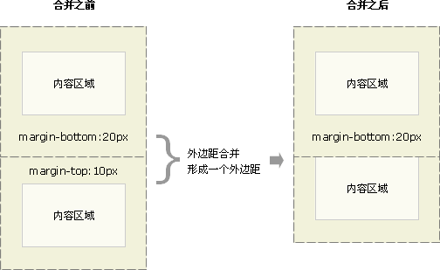
margin外边距的特性
两个垂直排列的盒子都有外边距的情况下,盒子外边距会合并成一个外边距.
合并后的外边距等于发生合并的外边距的高度的中的较大者.

Slide 16
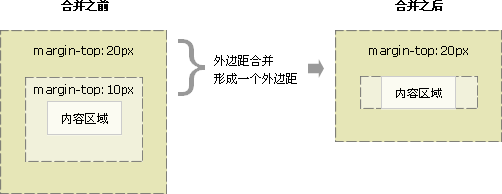
margin外边距的特性
父子级之间发生外边距合并的情况

Slide 17
margin外边距的特性
外边距合并的解决办法:
1. 给父级设置内边距代替自己外边距(重要)
2. 给父级加边框
3. 给父级overflow:hidden;
4. 设置绝对定位
5. 设置display:inline-block;

Slide 18
总结
1.盒子模型
盒子
2.border
三要素：大小 颜色 风格及分解写法
3.margin：
具体值px 百分比 负值 分解写法 复合写法
4.padding
撑大盒子，不支持负值！

Slide 19
第三章的作业
做出多个三角形(利用border),朝向形状颜色
总结今日学习的

